Slide 1


Plataforma Web de Ventas y Gestión
Proyecto APT: Ferreplast - 2026
Carrera: Ingeniería en Informática
Sede: Duoc UC Puerto Montt
Integrantes: Ricardo Ojeda y Kevin Vivanco
Contraparte: Erwin Fiente

Slide 2
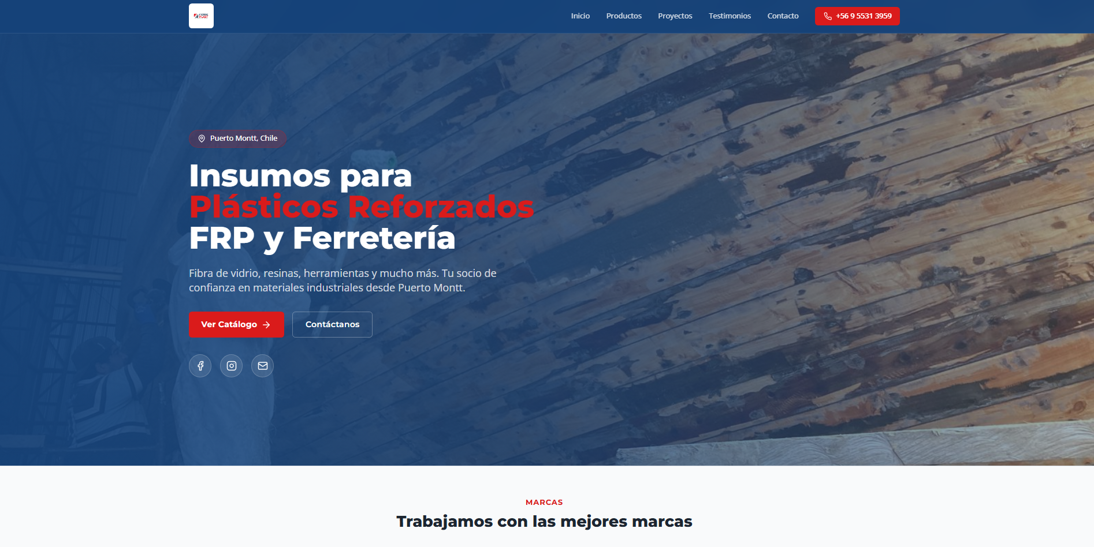
Descripción y relevancia
Ferreplast es una microempresa ubicada en Puerto Montt dedicada a la venta de productos de ferretería y resina epóxica. Actualmente cuenta con un sitio web estático con catálogo limitado, sin gestión de productos ni procesos digitales integrados.
Las cotizaciones se realizan por WhatsApp y los procesos de venta son manuales, lo que genera ineficiencias operativas y dependencia de un desarrollador externo para cualquier actualización.
Problemas identificados: catálogo digital limitado, gestión manual de productos, cotizaciones informales, procesos separados y sin trazabilidad, y alta dependencia técnica externa.
Propuesta: Desarrollar una plataforma web integral que centralice ventas, gestión de productos, cotizaciones, pedidos y administración, mejorando la experiencia del cliente y la eficiencia operativa de Ferreplast.

Slide 3
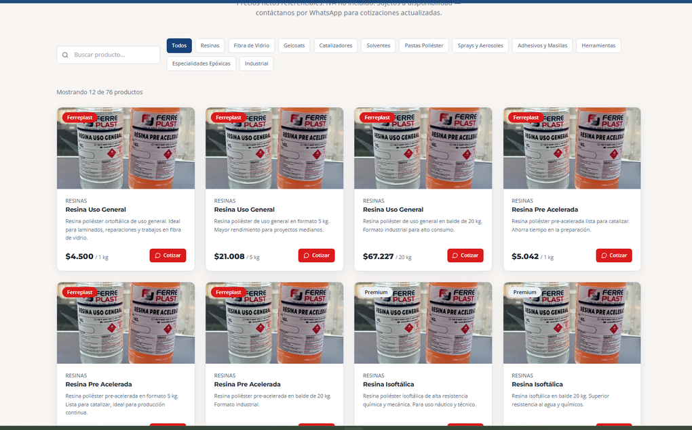
Problemática > Solución
Comparativa entre la situación actual de Ferreplast y la solución propuesta mediante la plataforma web integral.
❌ Catálogo limitado → ✅ Catálogo dinámico
❌ Gestión manual → ✅ Gestión automatizada
❌ Cotizaciones por WhatsApp → ✅ Sistema integrado
❌ Procesos separados → ✅ Plataforma unificada
❌ Dependencia del desarrollador → ✅ Autonomía operativa
Problemática actual
Solución propuesta
Impacto esperado

Slide 4
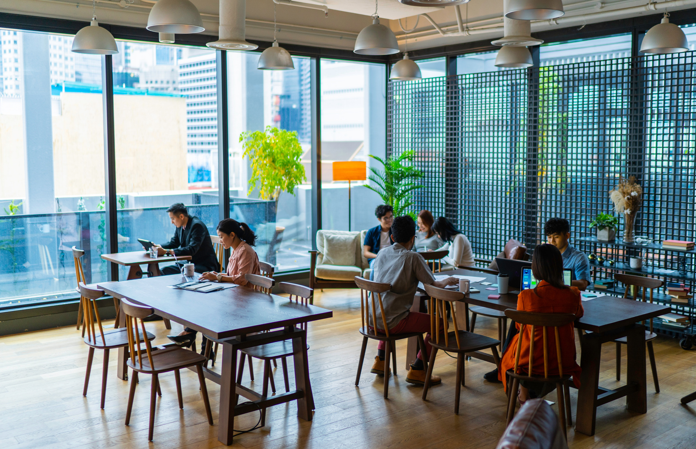
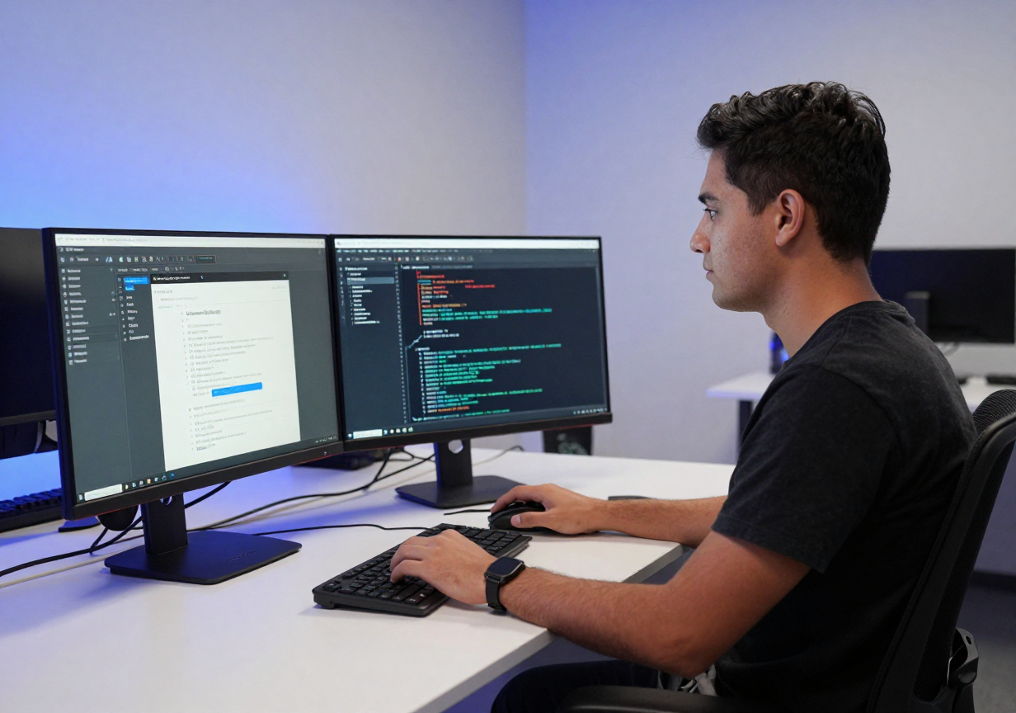

Relación con el perfil de egreso
El proyecto Ferreplast abarca seis competencias del perfil de egreso: Desarrollo de Software, Bases de Datos, Levantamiento de Requisitos, Gestión Ágil (Scrum), Calidad y Seguridad, y Buenas Prácticas. El proyecto permite aplicar estas competencias en un contexto real con un cliente.
Desarrollo de Software y BD
Requisitos y Gestión Ágil
Calidad, Seguridad y Buenas Prácticas

Slide 5
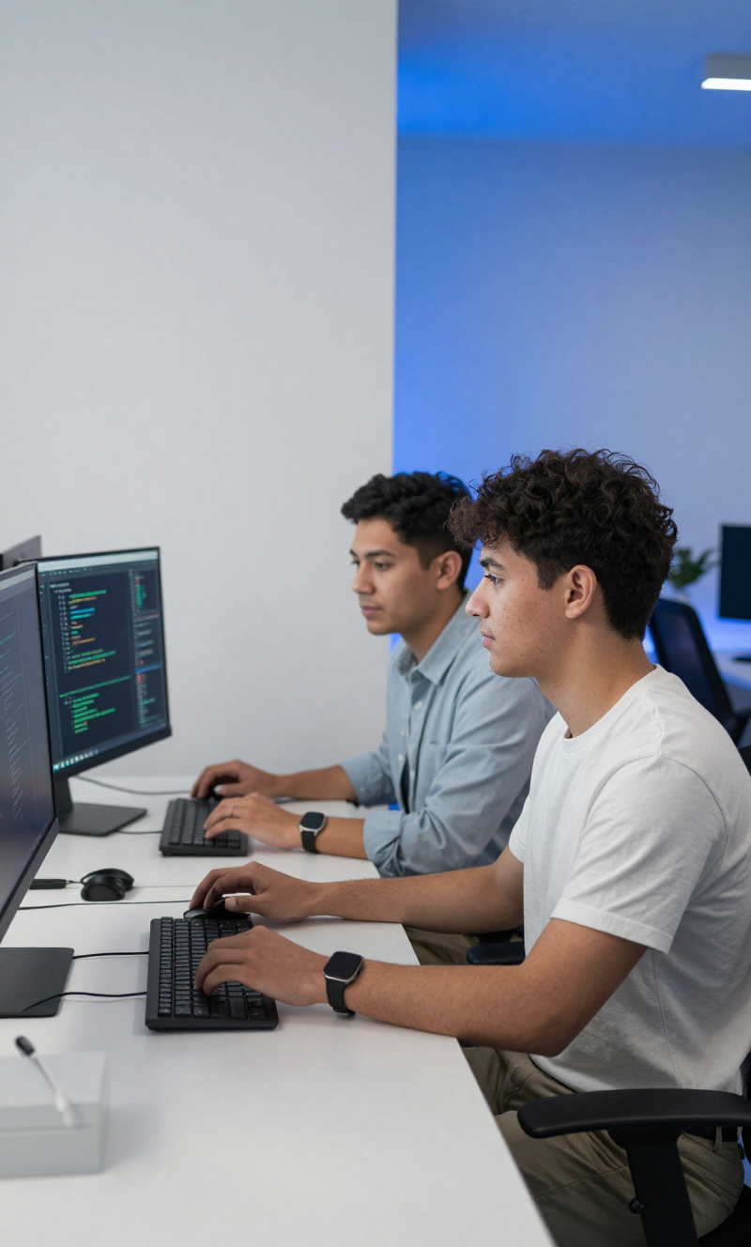
Intereses Profesionales
Ricardo Ojeda:
Desarrollo de software fullstack
Backend y bases de datos relacionales
Integración de servicios y APIs
Coordinación de equipo y cliente
Toma de decisiones técnicas
Experiencia de usuario final
Kevin Vivanco:
Desarrollo de software fullstack
Backend y bases de datos relacionales
Integración de módulos del sistema
Autenticación y control de acceso
Aplicación práctica de conocimientos
Gestión de roles y permisos

Slide 6

Factibilidad del proyecto
El proyecto Ferreplast es viable en cuatro dimensiones clave:
Técnica: Stack familiar (React, Vite, Supabase) con herramientas modernas y de fácil integración.
Académica: Los requisitos son abordables con las competencias adquiridas en la carrera.
Operativa: Cliente real (Erwin Fuentes – Ferreplast) con necesidad concreta y disponibilidad activa.
Gestión: Organización con GitHub y Jira para trazabilidad y seguimiento.
Técnica y Académica confirmadas
Operativa: cliente real activo
Viable en contexto Capstone

Slide 7
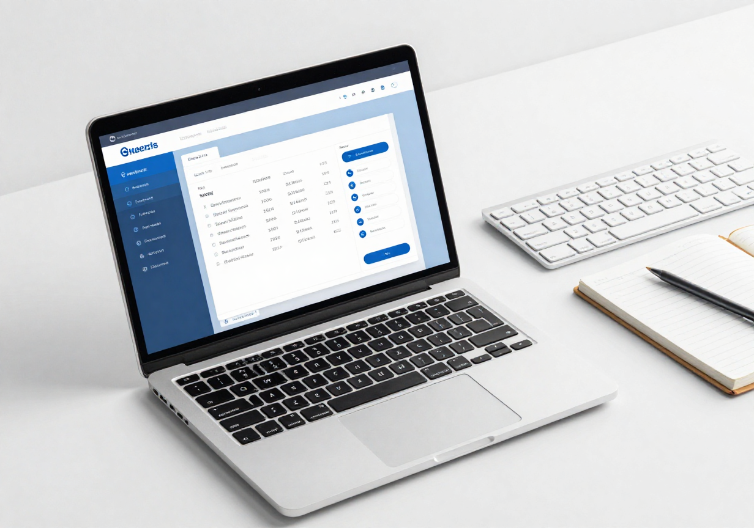
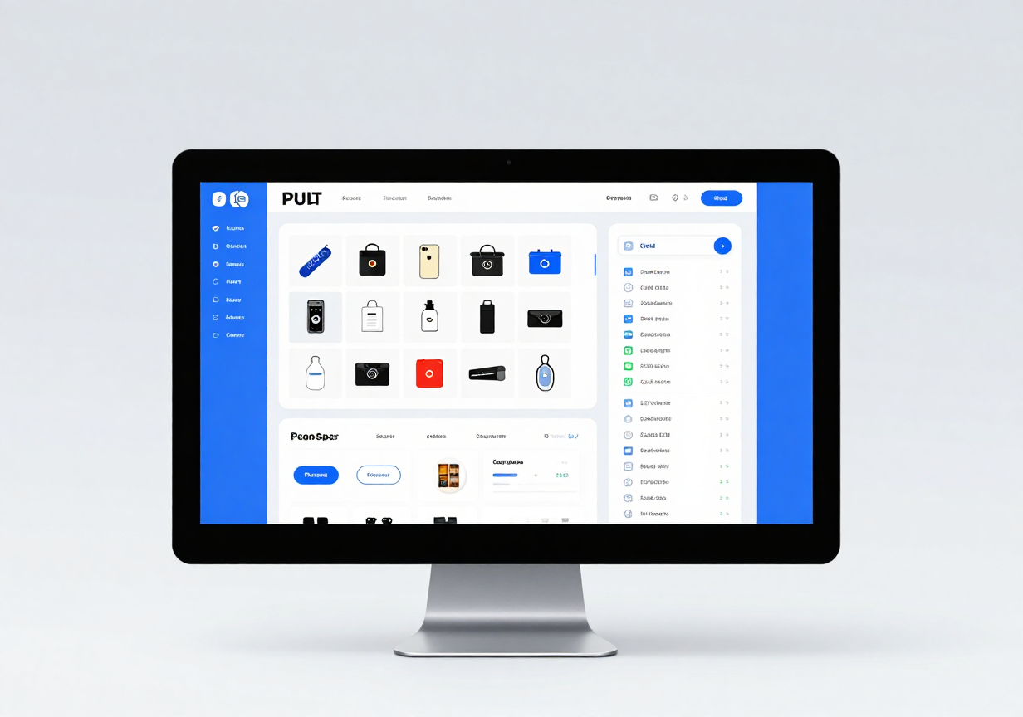
Objetivos del proyecto
Desarrollar una plataforma web integral de ventas y gestión para Ferreplast, que permita administrar productos, clientes, cotizaciones, pedidos y procesos operativos, mejorando la eficiencia del negocio y la experiencia del usuario.
Analizar requisitos y diseñar arquitectura & BD
Implementar auth, catálogo, carrito y pedidos
Integrar pagos, vistas por rol y validación

Slide 8
Metodología de trabajo – Scrum
Trabajo incremental dividido en sprints cortos
Priorización del backlog con el cliente
Seguimiento continuo de avances
Validación con Erwin Fuentes (Ferreplast)
Mejora continua en cada iteración
Planificación → Sprint → Desarrollo → Sprint → Pruebas → Validación → Retroalimentación → Nuevo Sprint

Slide 9
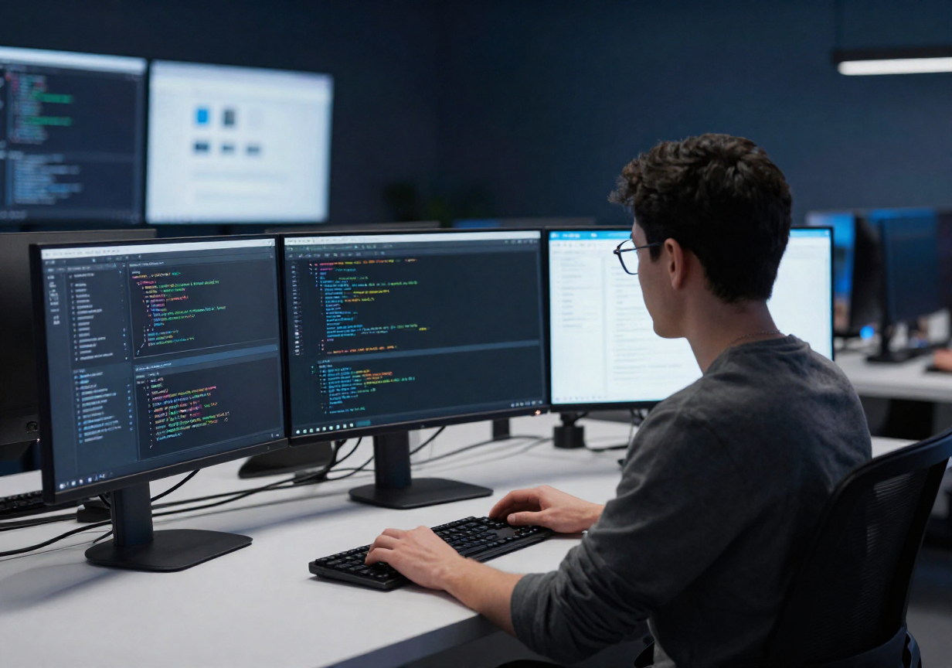
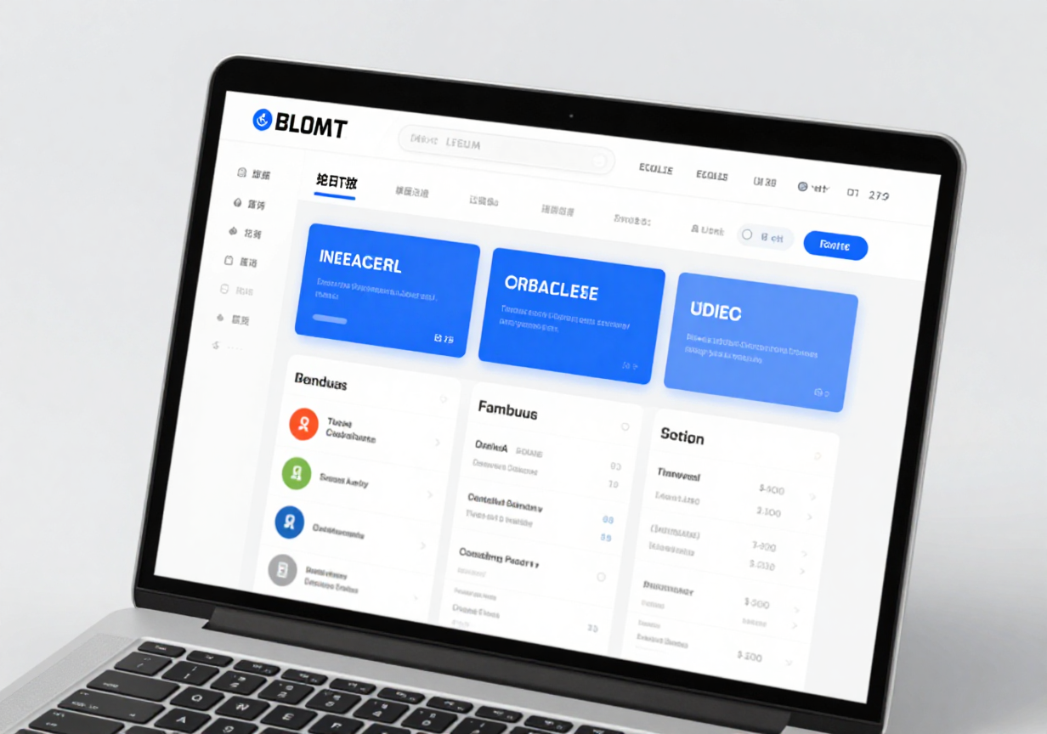
Herramientas de trabajo
El proyecto utiliza un stack tecnológico moderno y accesible. Las herramientas fueron seleccionadas por su compatibilidad, facilidad de integración y alineación con las competencias adquiridas durante la carrera.
Frontend: React + Vite + CSS
Backend/DB: Supabase
Control de versiones: GitHub + GitHub Desktop
Desarrollo: Visual Studio Code
Presentación: PowerPoint / Canva
React · Vite · Tailwind CSS
Supabase · GitHub
VS Code · MS Project · Canva

Slide 10
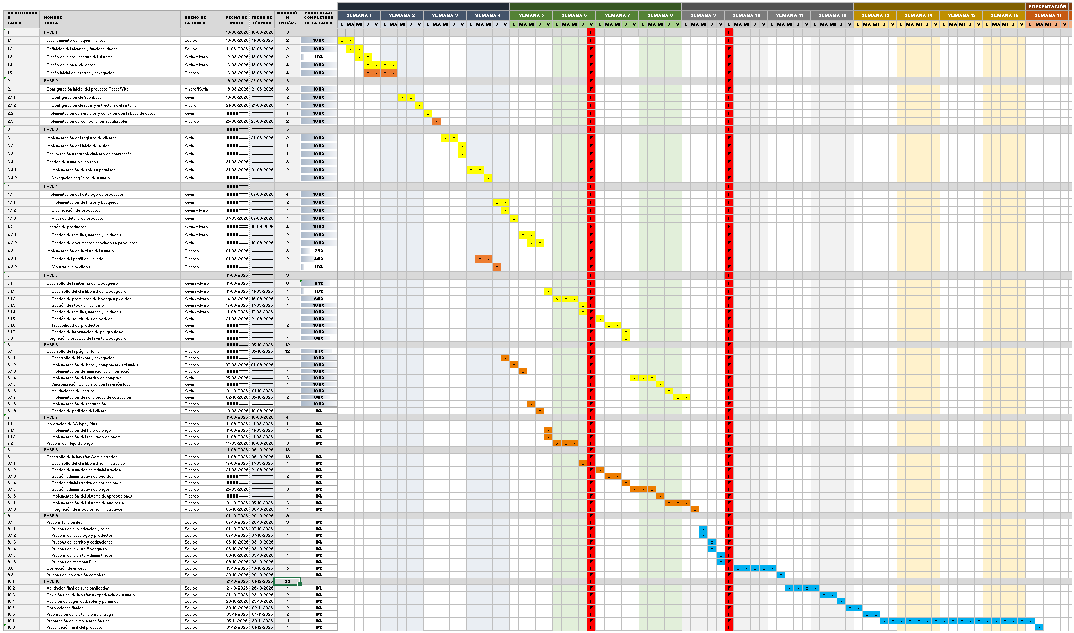
Plan de trabajo

Slide 11
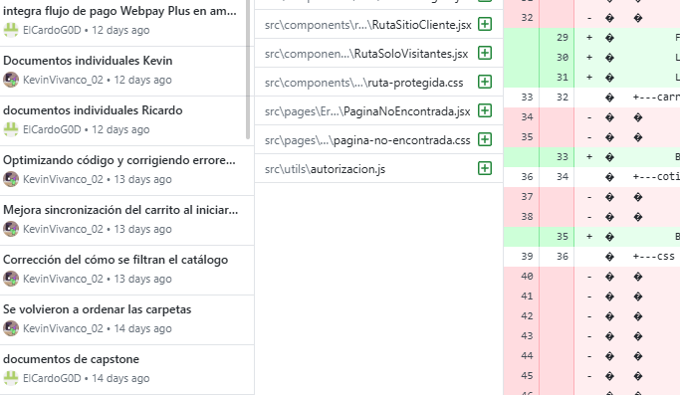
Evidencias del proyecto
Las evidencias permiten demostrar el avance, trazabilidad, funcionamiento y cumplimiento de los objetivos del proyecto Ferreplast. A continuación se listan los principales artefactos y registros generados durante el desarrollo del Capstone APT 2026.
GitHub · Commits · Jira · MS Project
Documentación · BD · Capturas · Pruebas
Validación cliente · Plataforma funcional

Slide 12
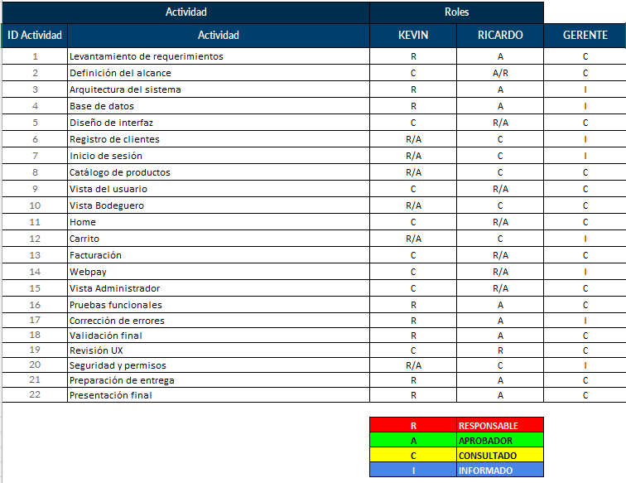
Matriz RACI

Slide 13
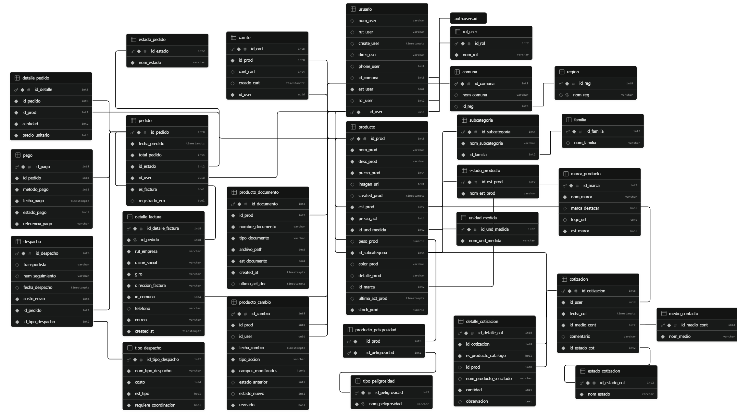
Esquema de la Base de Datos

Slide 14
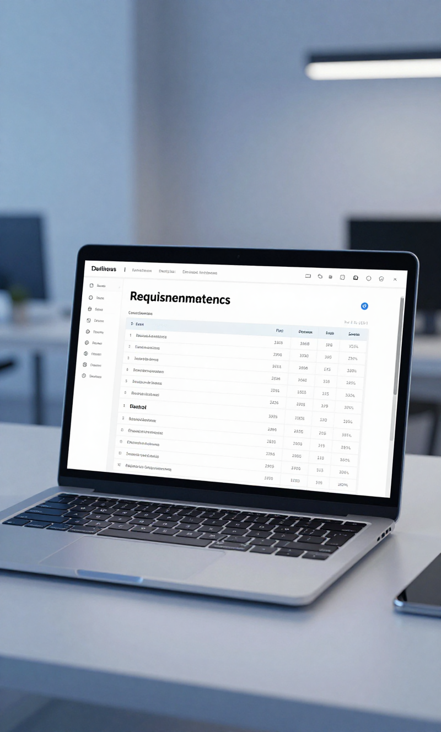
Requisitos del Sistema
Funcionales: Registro e inicio de sesión, gestión de usuarios y roles, catálogo de productos, búsqueda y filtros, gestión de productos, carrito de compras, cotizaciones, gestión de pedidos, control de stock, panel de administración, integración de pagos.
No funcionales: Seguridad (autenticación JWT), usabilidad intuitiva, rendimiento óptimo, disponibilidad 99%, diseño responsivo, integridad de datos, mantenibilidad del código.
Funcionales: 11 módulos
No funcionales: 7 criterios
Stack: React + Supabase

Slide 15
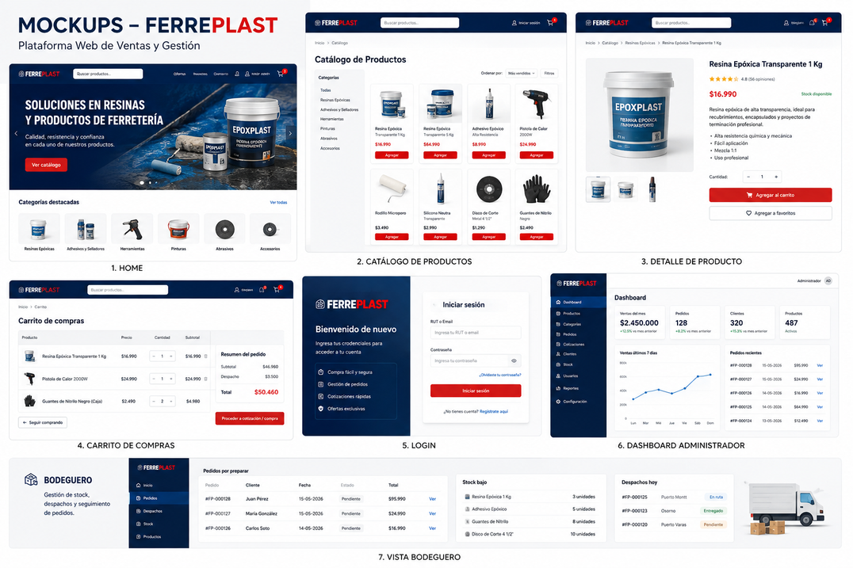
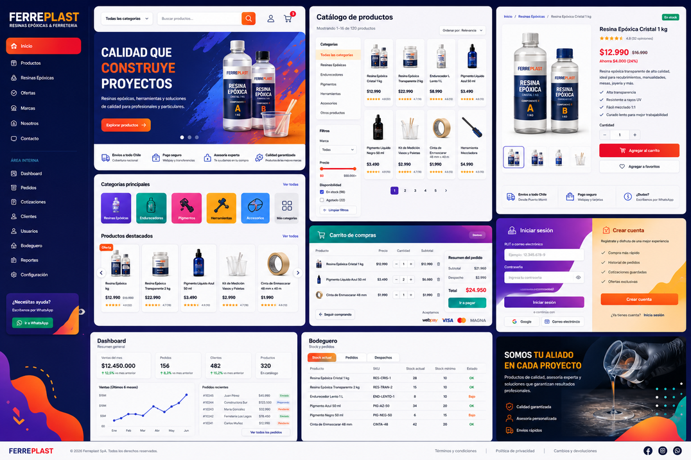
Mockups Tentativos

Slide 16
Conclusión
Este proyecto nos permite aplicar competencias de ingeniería informática en un contexto real, desarrollando una plataforma web integral para Ferreplast.
Aplicamos metodología ágil Scrum, tecnologías modernas como React, Vite y Supabase, y trabajamos directamente con el cliente Erwin Fuentes para validar cada etapa del proceso.
"De un catálogo digital a una plataforma integral de ventas y gestión.“
Ferreplast – Proyecto APT Capstone 2026
Ingeniería en Informática – Duoc UC Puerto Montt
Ricardo Ojeda · Kevin Vivanco

